Slide 1
Интерактивная
игра по математике для 6-7 классов
Подготовила: Черемисина Л.В., учитель математики МБОУ Троицкая СОШ №1

Slide 2
Интерактивная игра
Занимательные задачи
10
20
30
40
50
Задачи на логику
10
20
30
40
50
Геометрические задачи
10
20
30
40
50
Задачи на вычисление
10
20
30
40
50
Разные задачи
10
20
30
40
50

Slide 3
Занимательные задачи
10
1. На четырех грушах росло по три большие ветки, на трех больших ветках три маленькие ветки, на каждой маленькой ветке по три яблока. Сколько яблок росло на груше?
Ответ: На груше яблоки не растут

Slide 4
:
Занимательные задачи
20
Нужно переложить одну спичку так, чтобы получилось верное равенство:
Ответ: Из шести сделать вместо минуса плюс
V+IV=IX, VI+IV=X

Slide 5
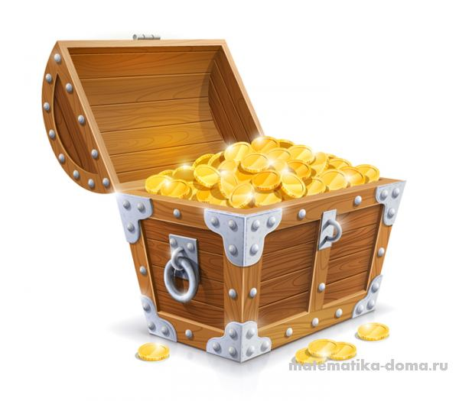
Занимательные задачи
30
Пират Морган разложил свои сокровища в 3 цветных сундучка, которые стоят вдоль стены.
В первый сундучок он положил драгоценные камни, во второй сундучок - золотые монеты, а в третий сундучок - доллары. Он запомнил расположение своих сундучков: - красный сундучок правее, чем драгоценные камни, - доллары правее, чем красный сундучок. В сундучке какого цвета лежат доллары, если зелёный сундучок стоит левее, чем синий?
Ответ: Драгоценные камни – зелёный,
Золотые монеты – красный, Доллары – синий.

Slide 6
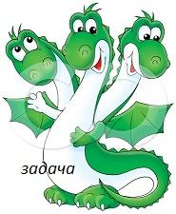
Занимательные задачи
40
Чтобы сжить с белого света 20-летнего Змея Горыныча, Кощей Бессмертный придумал приучить Змея Горыныча к курению. Кощей подсчитал, что если Змей каждый день будет выкуривать по 17 сигарет в течение года, то он умрет через пять лет, если же Змей Горыныч каждый день будет выкуривать по 16 сигарет в течение года, то он умрет через 10 лет . До скольких лет доживет Змей Горыныч, если он не будет курить?
Ответ: 90 лет

Slide 7
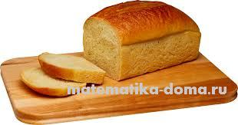
Занимательные задачи
50
Разделите 7 хлебов между 8 людьми так, чтобы всем досталось поровну, сделав как можно меньше разрезов.
Ответ:
Надо разрезать каждый хлеб на 8 частей.
Для этого необходимо выполнить 49
разрезов. Каждому человеку дать полхлеба, ещё четверть хлеба и восьмую часть хлеба. Тогда придется сделать в три раза меньше разрезов. То есть это будет выглядеть так :
7/8=1/2+1/4+1/8.

Slide 8
Задачи на логику
10
Марина мечтала о шоколаде, но ей на покупку не хватало 10 рублей. Вася тоже мечтал о шоколадке, но ему не доставало 1 рубля. Дети решили купить хотя бы одну шоколадку на двоих, но им всё равно не хватило 1 рубля. Какова стоимость шоколадки?
Ответ: Стоимость шоколадки – 10 рублей.
У Марины нет денег вообще.

Slide 9
Задачи на логику
20
Если бы завтрашний день был вчерашним, то до воскресенья осталось бы столько дней, сколько прошло от воскресенья до вчерашнего дня. Какой же сегодня день?
Ответ: среда

Slide 10
Задачи на логику
30
Если бы у вас была только одна спичка, и вы вошли в комнату, где есть керосиновая лампа, камин и газовая плита, чтобы вы зажгли первым делом?
Ответ: Спичку

Slide 11
Задачи на логику
40
Когда отцу было 37 лет, то сыну было 3 года, а сейчас сыну в 3 раза меньше лет, чем отцу. Сколько лет сейчас отцу и сколько лет сыну?
Ответ: 17 лет сыну и 51 год отцу

Slide 12
Задачи на логику
50
В 12-этажном доме есть лифт. На первом этаже живёт всего 2 человека, от этажа к этажу количество жильцов увеличивается вдвое. Какая кнопка в лифте этого дома нажимается чаще других?
Ответ:
независимо от распределения жильцов по этажам, кнопка «1».

Slide 13
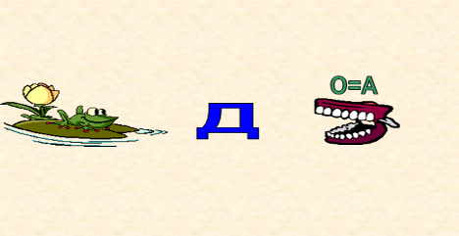
Геометрические задачи
10
Решите ребус
Ответ: Квадрат

Slide 14
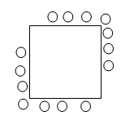
Геометрические задачи
20
Вокруг клумбы квадратной формы надо разместить 14 камешков так, чтобы вдоль каждой стороны было одинаковое количество камешков. Нарисуй, как это можно сделать?
Ответ:

Slide 15
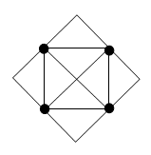
Геометрические задачи
30
В вершинах квадратной клумбы растут кусты. Площадь клумбы увеличили в 2 раза, не выкапывая кустов. Расширенная клумба тоже квадратная, и внутри нее кустов нет. Как это сделали? Выполни рисунок.
ответ:

Slide 16
Геометрические задачи
40
Два фужера составлены из десяти спичек. Переложить шесть спичек так, чтобы получился дом.
Ответ:

Slide 17
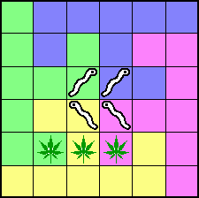
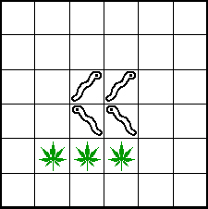
Геометрические задачи
50
Разрежьте квадрат на 4 одинаковые части так, чтобы в каждой секции была гусеница со своим листком. У одной гусеницы не будет листка, она садится на диету.
Ответ:

Slide 18
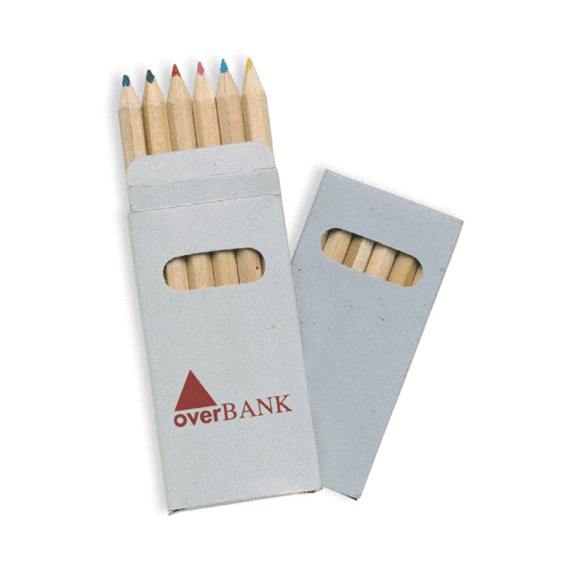
Задачи на вычисление
10
В пяти маленьких и двух больших коробках 54 цветных карандаша, а в трех маленьких и двух больших коробках 42 карандаша. Сколько карандашей в одной маленькой и сколько в одной большой коробке?
Решение:
5-3=2( кар.)мал. коробке
54-42=12(кар)
12:2=6 (кар.) 1 больш
(42-18):2=12 (кар.)
Ответ: 6карандашей;12карандашей.

Slide 19
Задачи на вычисление
20
Клоун едет на одноколесном велосипеде по окружности цирковой арены, радиус колеса велосипеда составляет 32 см. За 20 оборотов колеса он объезжает всю длину окружности арены. Чему равен радиус арены? Ответ выразите в метрах. (п≈3).
Решение:
Для начала найдем длину окружности колеса велосипеда с=2·3·32=192.
Теперь вычислим длину окружности арены цирка С=192·20=3840.
Осталось найти радиус арены r=С:(2п)=3840:(2·3)=3840:6=640см.
Выразим ответ в метрах 640:100=6,4 м.
Ответ:6,4 м.

Slide 20
Задачи на вычисление
30
У Саши и Маши было поровну денег. Саша купил три одинаковых пирожка и у него осталось 36 рублей. Маша купила пять таких пирожков, потратив все деньги. Сколько стоит один пирожок ?
Решение.
Пусть х рублей стоит 1 пирожок, тогда три пирожка - 3х рублей, а пять пирожков 5х рублей. Составим уравнение по условию задачи.
3х+36=5х
5х-3х=36
2х=36
х=36:2
х=18 (руб) стоит 1 пирожок.
Ответ: 18 рублей.

Slide 21
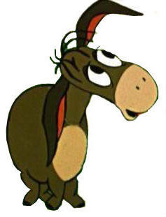
Задачи на вычисление
40
Ослица и мул шли вместе, нагруженные равными по весу мешками. Ослиха жаловалась на тяжесть ноши. "Что же ты жалуешься ,-сказал мул,- если ты дашь мне твой мешок, моя ноша станет вдвое больше твоей, а если я тебе дам один мешок, то наши грузы сравняются ." Сколько мешков нёс каждый?
Решение.
Пусть х мешков было у Ослицы, а у мула y мешков. По условию
задачи составим и решим систему уравнений:
{2(х-1)=у+1
{х+1=у-1 Выразим из первого уравнения у:
2x-2=y+1, у=2х-2-1, у=2х-3 и подставим во второе уравнение
х+1=2х-3-1, х+1=2х-4, 2х-х=1+4, х=5, тогда у=2·5-3=7
Ответ: 5 и 7 мешков.

Slide 22
Задачи на вычисление
50
В ящике лежат лимоны. Сначала из него взяли половину всех лимонов и половину лимона, затем половину остатка и ещё половину лимона. Наконец, ещё достали половину нового остатка и половину лимона. После этого в ящике остался 31 лимон.
Сколько лимонов было в ящике вначале?
Решение:
Задачу можно решать с конца: 31 лимон + пол-лимона - это половина второго остатка, значит второй остаток - это 63 лимона. 63 лимона и пол-лимона - это половина первого остатка, значит первый остаток - это 127 лимонов. 127 и пол-лимона - это половина исходного количества, значит было
255 лимонов.
Ответ: 255 лимонов

Slide 23
Разные задачи
10
Длина головы рыбы 9 см, хвост составляет сумму длин головы и половину туловища, туловище составляет сумму длин хвоста и головы. Какова длина рыбы в см?
Ответ: 72 см

Slide 24
Разные задачи
20
Каким уникальным свойством обладают числа 3 и 11, которого нет у других чисел?
Ответ:
3 (три) и 11 (одинннадцать) состоят из 3-ёх и 11-ти букв.

Slide 25
Разные задачи
30
Грамотея выгнали из дома. У него в кармане осталось несколько рублей. Вдруг он видит: стоит чёрт. Черт говорит: - Ты можешь перейти по этому мосту и твои рубли удвоятся. Но учти, что когда ты перейдёшь один раз, ты должен отдать мне 24 рубля.
Грамотей согласился. Он перешел по мосту всего три раза, и остался вообще без денег. Сколько денег было у Грамотея перед встречей с чертом?
Решение:
21х2=42-24=18 18х2=36-24=12 12х2=24-24=0
Вот так Громатей остался без денег!
Ответ: 21 рубль.

Slide 26
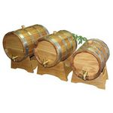
Разные задачи
40
Имеется бочка с водой объемом 10 литров и две пустых бочки объемом 3 и 7 литров. С помощью нехитрых переливаний сделайте так, чтобы в первой и третьей бочках было по 5 литров воды.
Решение:
7 3 0 7 0 3 4 3 3 4 0 6 1 3 6 1 2 7 8 0 2 5 3 2 5 0 5

Slide 27
Разные задачи
50
5555 = 0 9313 = 1 8193 = 3 8096 = 5 8806 = 6 2581 = ?
Какое число должно стоять вместо знака вопроса?
Нужно просто посчитать количество замкнутых кругов в числах. Ответ: 2.

Slide 28
ИНТЕРНЕТ - РЕСУРСЫ
http://img-fotki.yandex.ru/get/9349/20573769.52/0_94204_946b02f5_L.png
цветок с божьей коровкой в левом углу
http://forchel.ru/uploads/posts/2011-08/1312737308_5.jpg
забор с подсолнухами
http://papus666.narod.ru/clipart/p/pods/pods04.png
подсолнухи (цветок для божьей коровки)
http://gifsgifsparavoce.files.wordpress.com/2012/02/abelhinha031.png?w=630 божья коровка
http://img-fotki.yandex.ru/get/6306/162549541.6/0_744cd_83128e8d_XL
цветок подсолнуха
http://s008.radikal.ru/i306/1011/71/1a06c40bc806.jpg
картинка для создания фона

Slide 29
ИНТЕРНЕТ - РЕСУРСЫ Занимательные задачи взяты со следующих сайтов.
http://matematika-doma.ru/interesnoe-iz-matematiki/page/2/
http://eruditov.net/publ/math/1
http://nsportal.ru/nachalnaya-shkola/matematika/2011/10/04/geometricheskie-zadachi
http://brainden.com/golovolomki/geometry-puzzles.htm
АВТОР ШАБЛОНА: Ранько Елена Алексеевна
Сайт: http://elenaranko.ucoz.ru/

